Slide 1
靜宜校園 ：實境遊戲活動設計
遊戲名稱：Check it out
設計人：哈璐米.及古
指導老師：劉鎮輝助理教授

Slide 2
靜宜校園 ：實境遊戲活動設計
主題故事說明
故事主題：真心悔改
故事內容：
有一位男子，因為違背上帝的命令，所以，被驅逐到充滿聖光與愛的靜宜大學，進行反省。
因為這位男子是教會中的神職人員，他有心想要悔改；不過，他需要大家的幫助才能順利由校內的羅馬競技場重返家園。
上帝幫他設下以下的重重關卡，就讓大家來幫助他吧！！！

Slide 3
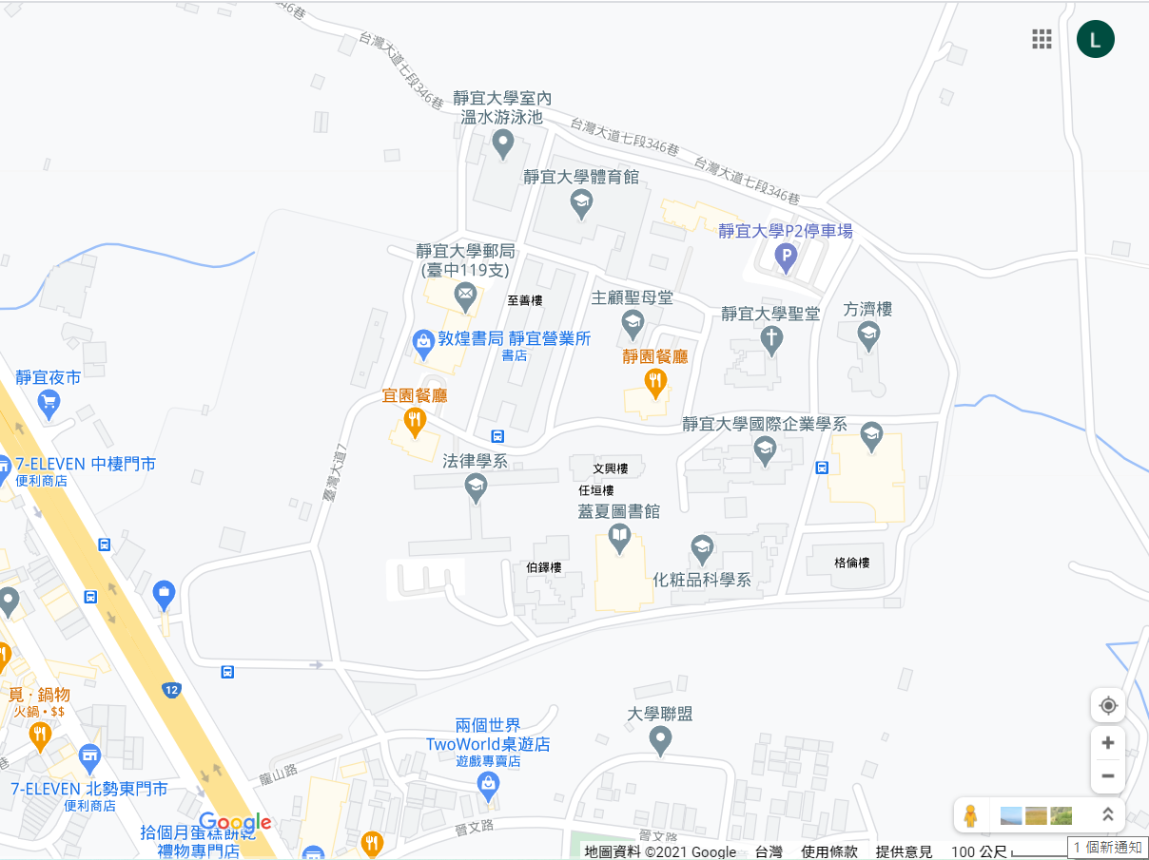
靜宜校園 ：實境遊戲活動設計
實境遊戲活動站點
①主顧聖母堂
②原味大地
③羅馬競技場
（地圖來源：Google Map）

Slide 4
靜宜校園 ：實境遊戲活動設計
遊戲第一站（起始站）
◉ 遊戲起始地點：主顧聖母堂
◉ 起始地點資源及特色：
美麗的新教堂，擁有完美的雕刻，讓聖母堂吸引了許多觀光客來參訪。
◉ 整體遊戲說明：
以下關卡皆須完成，否則無法通過上帝的考驗，順利抵達終點喔！！！
◉ 是否有關主：是
◉ 關卡內容設計：
關卡名稱：Ear傳耳ABC
遊戲玩法：
當大家（玩家）陪男子來到主顧聖母堂找尋線索，聖母堂內人員（第一站關主）請大家派五個人出來接受考驗。
第一個人可以看到題目（中文），要用英文把題目描述給第二人（不能直接說這個字），後續以此類推；傳到最後一個人，要把正確答案說出來（中文） 。
答對了，即可過關，並得到前往下一關的指引。
以上題目都是關於聖經的內容，以能讓男子在過程中進行反省。
◉ 如何指引至下一關：
關主給玩家提示：由原住民開設的友善咖啡廳。

Slide 5
靜宜校園 ：實境遊戲活動設計
遊戲第二站
◉ 關卡地點：原味大地
◉ 關卡地點資源及特色：
有原住民風味的友善咖啡廳，也有好的讀書環境，以及多樣化的美食與飲品。
◉ 是否有關主：是
◉ 關卡內容設計：
關卡名稱：猜猜誰是老鼠屎
遊戲玩法：
大家來到原味大地，館內的工作人員（第二站關主）要大家選派三個人出來接受考驗。
關主會給每一個人一個杯子，三個人的杯子裡，有一個人的杯子是裝雪碧，另外兩個人是裝水。（三人可以彼此商議與交換杯子） 。
關主要猜測誰的杯子裡是雪碧；只要關主猜錯，小隊就可以過關。
這個遊戲是在考驗大家的表達能力。
過關後就可以得到關主指引，前往下一關。
◉ 如何指引至下一關：
由關主給玩家提示：曾經是在義大利提供作為角鬥士比賽的場所，也是個很大的圓形劇場。

Slide 6
靜宜校園 ：實境遊戲活動設計
遊戲第三站（終點站）
◉ 遊戲結束地點：羅馬競技場
◉ 結束地點資源及特色：
這是一個面積頗大的廣場，這個廣場經常會聚集蠻多人，並在此舉辦活動。
◉ 是否有關主：是
◉遊戲結束與總結分享（含玩家心得與遊戲回饋）：
大家終於抵達最後一站，大家圍成一圈，吃吃東西，喝喝東西，坐下來討論這一整天的心得，也透過這個活動來增進大家的情感。
因為大家的同心協力，讓男子抵達了最後一站，這裡也是男子可以回返家園的穿越孔道。
男子向大家表達由衷的感謝，並誠心悔改，以後再也不會犯錯。
最後男子就順利穿越回返家鄉，大家也開心結束今天的活動。

